Slide 1


비만에 영향을 미치는 주요 요인 분석
４조： 김태헌，박형준，장재웅，이송은
ⓒSaebyeol Yu. Saebyeol’s PowerPoint

Slide 2


주제 선정 이유
ⓒSaebyeol Yu. Saebyeol’s PowerPoint

Slide 3
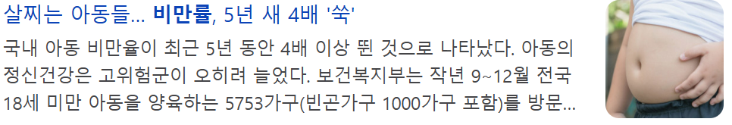
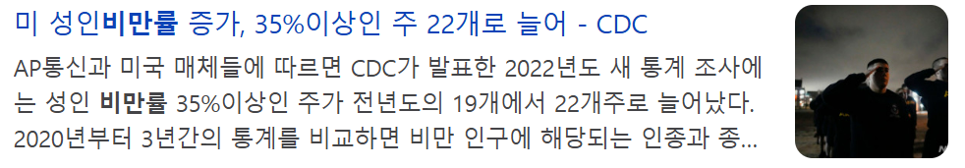

Slide 4
가족력, 흡연, 음주가 비만에 미치는 영향
작성자: 김태헌
ⓒSaebyeol Yu. Saebyeol’s PowerPoint

Slide 5
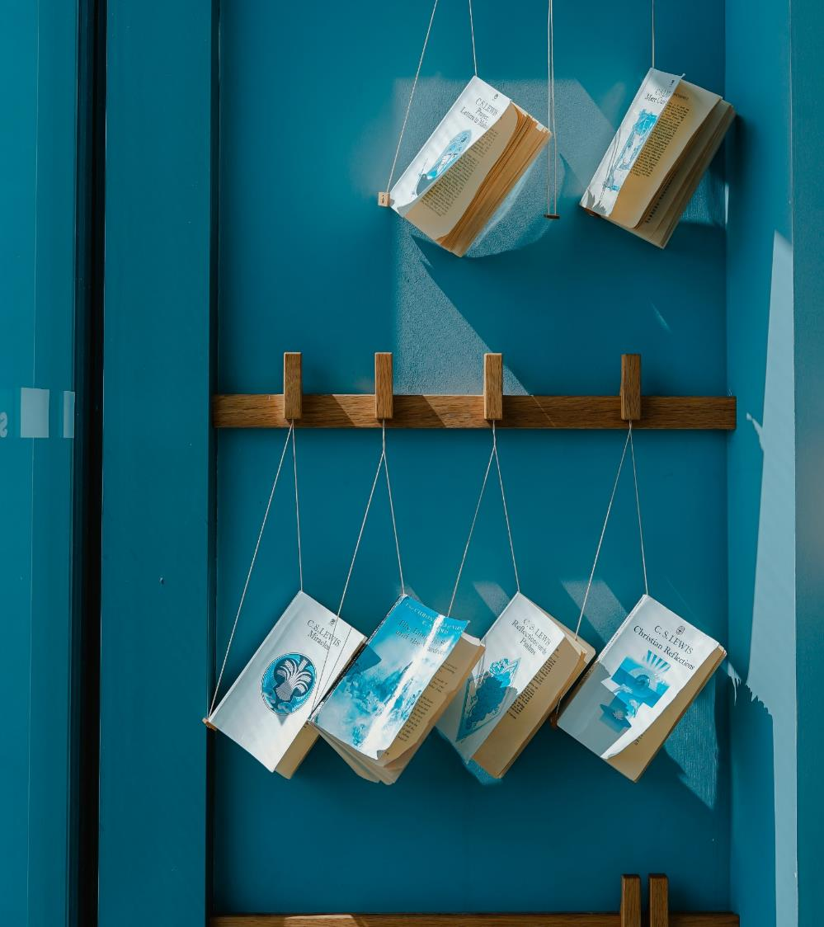
목차
table of contents
1
가족력과 비만의 관계
2
흡연과 비만의 관계
3
음주와 비만의 관계
4
결론
ⓒSaebyeol Yu. Saebyeol’s PowerPoint

Slide 6
Part 1
가족력과 비만의 관계
ⓒSaebyeol Yu. Saebyeol’s PowerPoint

Slide 7
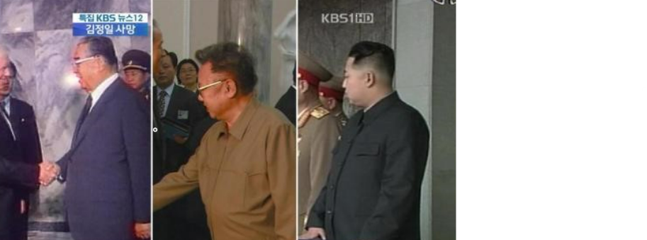

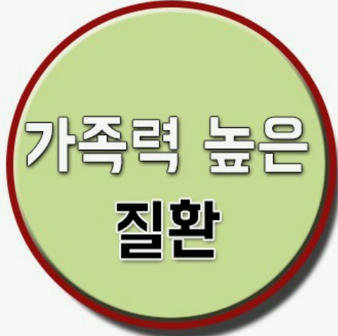

Slide 8
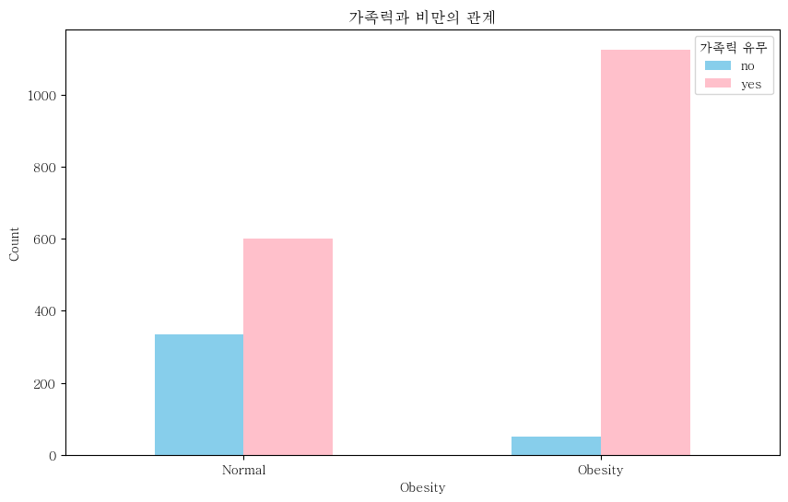
Part 1
가족력과 비만의 관계

Slide 9

Why?
ⓒSaebyeol Yu. Saebyeol’s PowerPoint

Slide 10
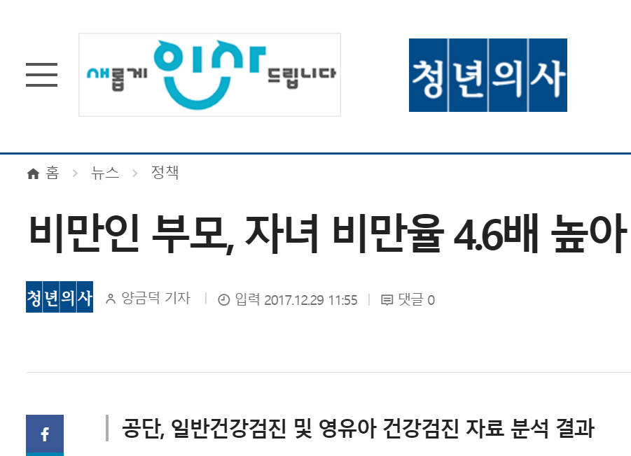
Part 1
가족력과 비만의 관계
출처: https://www.docdocdoc.co.kr/news/articleView.html?idxno=1050865

Slide 11
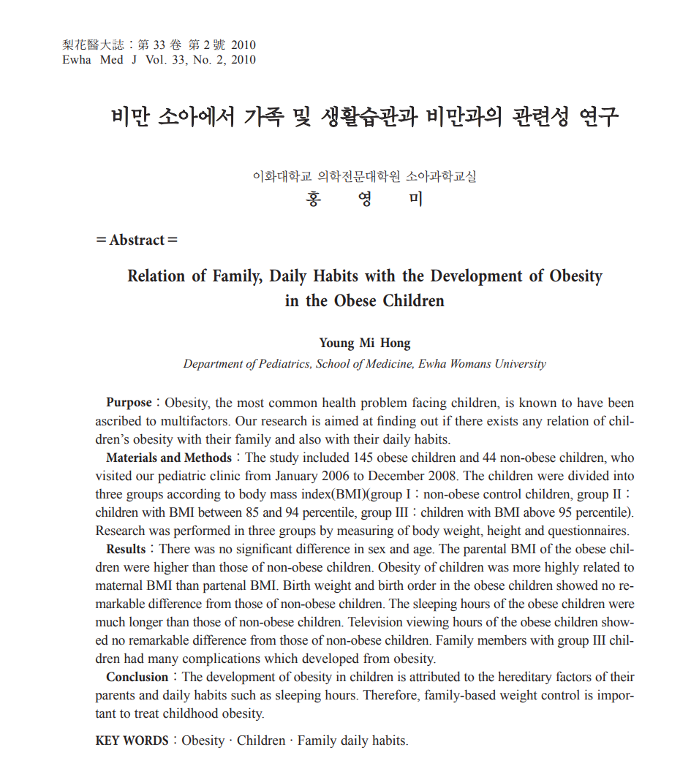
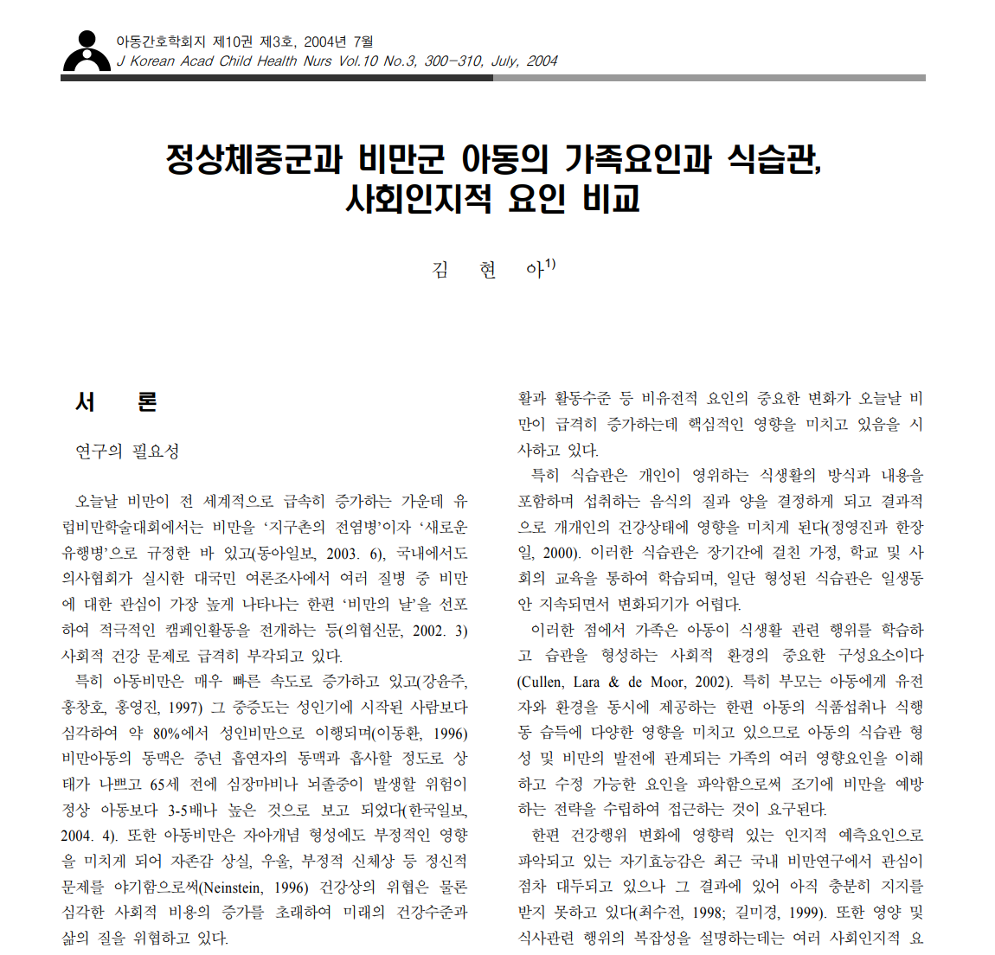
Part 1
가족력과 비만의 관계

Slide 12

Part 2
흡연과 비만과의 관계
ⓒSaebyeol Yu. Saebyeol’s PowerPoint

Slide 13
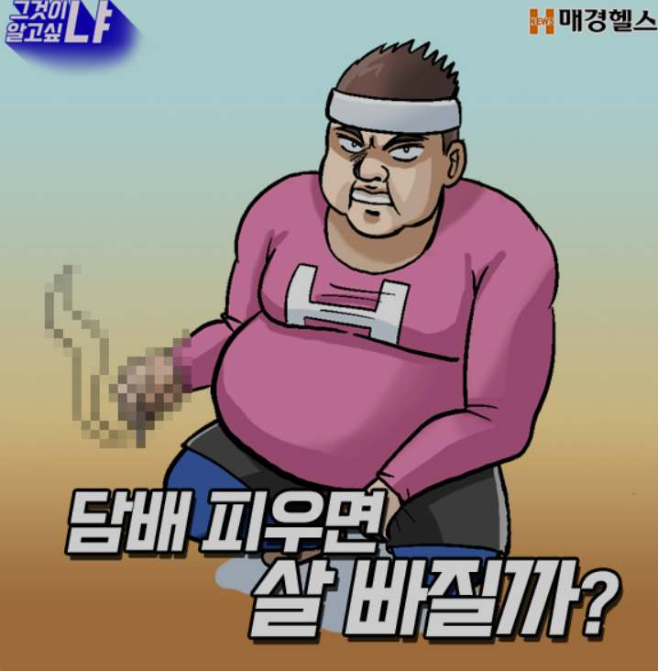
Part 2
흡연과 비만과의 관계

Slide 14
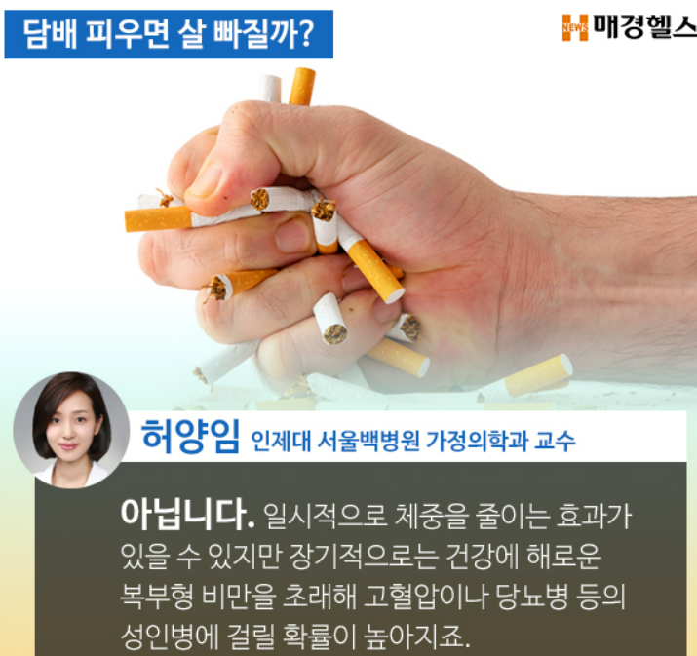
Part 2
흡연과 비만과의 관계

Slide 15
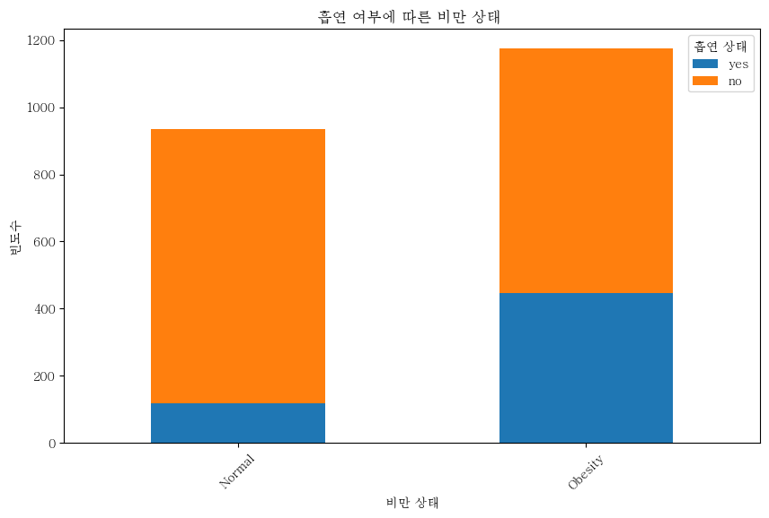
Part 2
흡연과 비만과의 관계

Slide 16
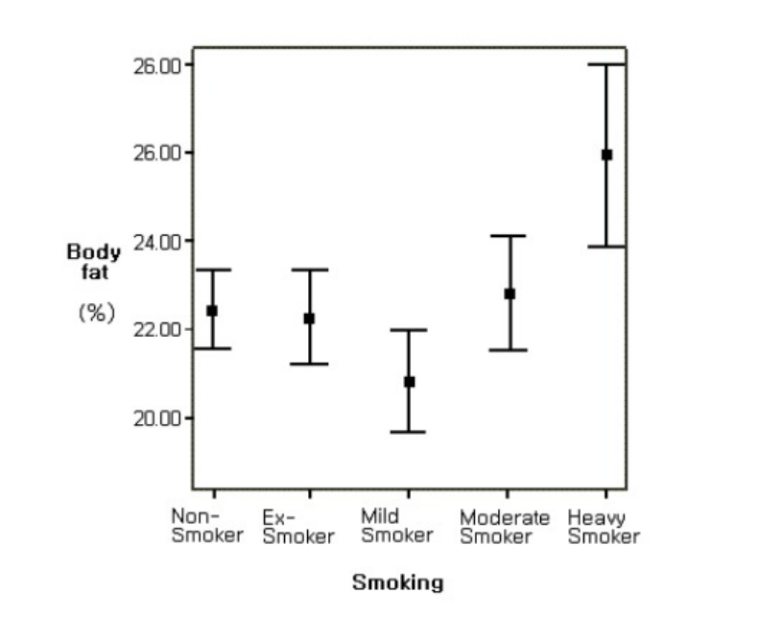
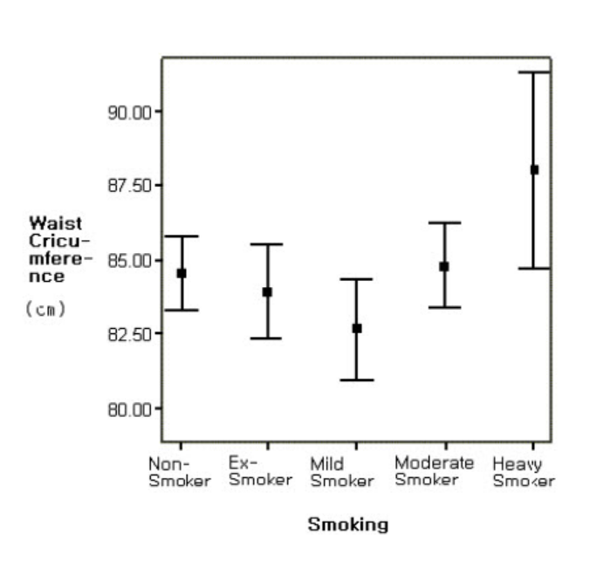
Part 2
흡연과 비만과의 관계
출처: https://yumedia.yu.ac.kr/news/articleView.html?idxno=4282

Slide 17
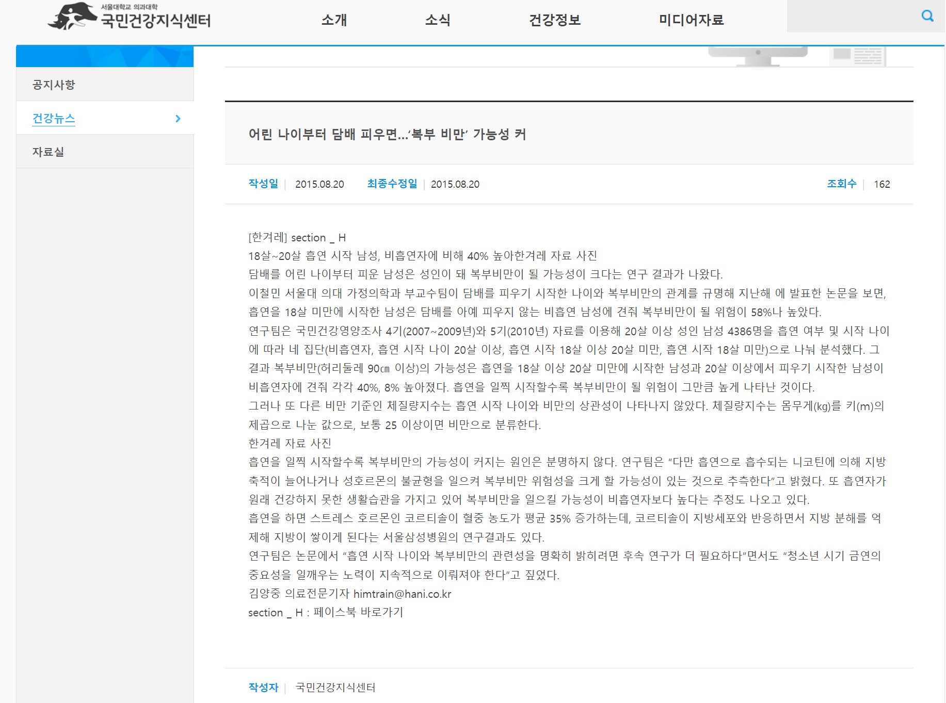
Part 2
흡연과 비만과의 관계

Slide 18


Part 3
음주와 비만과의 관계
ⓒSaebyeol Yu. Saebyeol’s PowerPoint

Slide 19
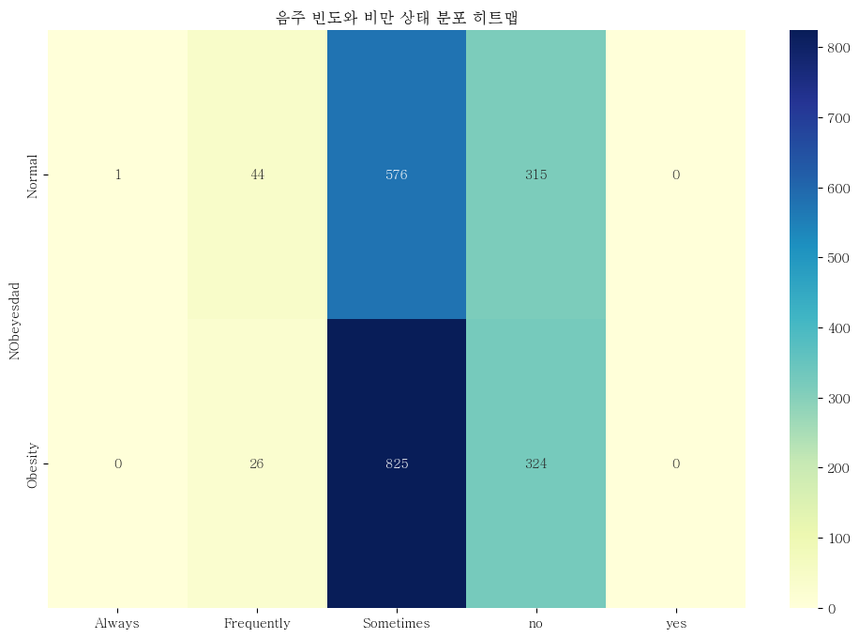
Part ３
음주와 비만과의 관계

Slide 20
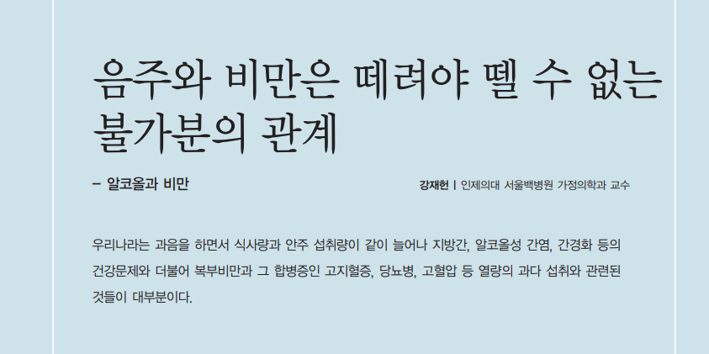
Part ３
음주와 비만과의 관계

Slide 21
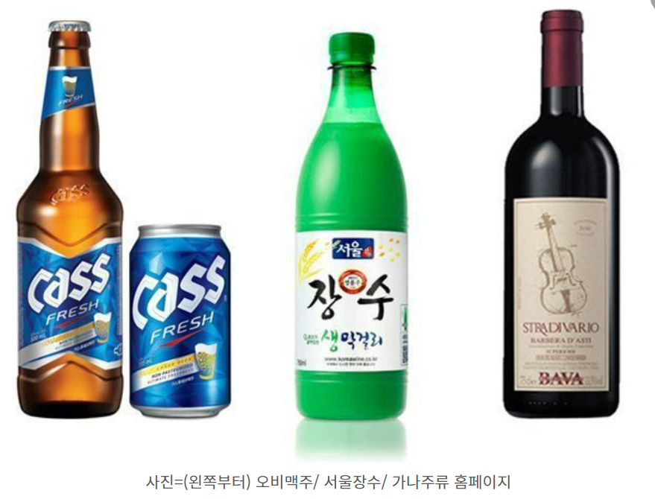
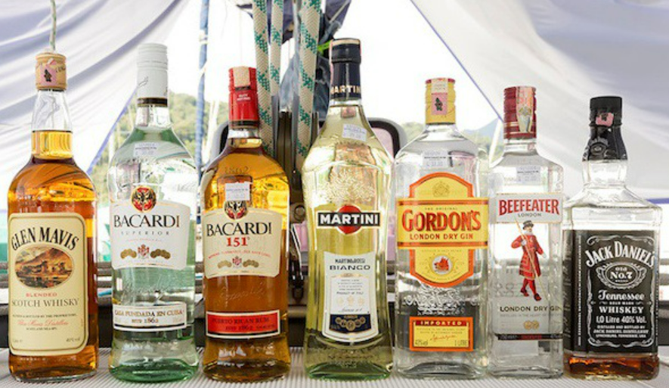
Part ３
음주와 비만과의 관계

Slide 22
Part 4
결론
<
가족력은 비만에 상당한 영향을 끼친다
>
<
흡연은 복부 비만을 초래한다
>
<
과도한 음주행위는 비만을 초래한다
>

Slide 23
성별,연령 별 비만도조사
작성자: 홍길동
ⓒSaebyeol Yu. Saebyeol’s PowerPoint

Slide 24
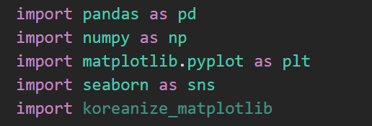
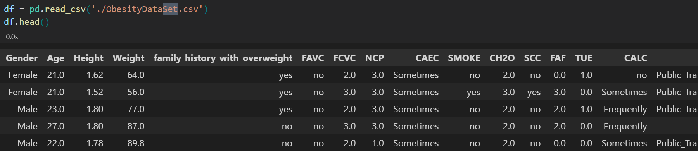
Part 1
모듈 참조 및 데이터준비
성별，나이，키，몸무게

Slide 25
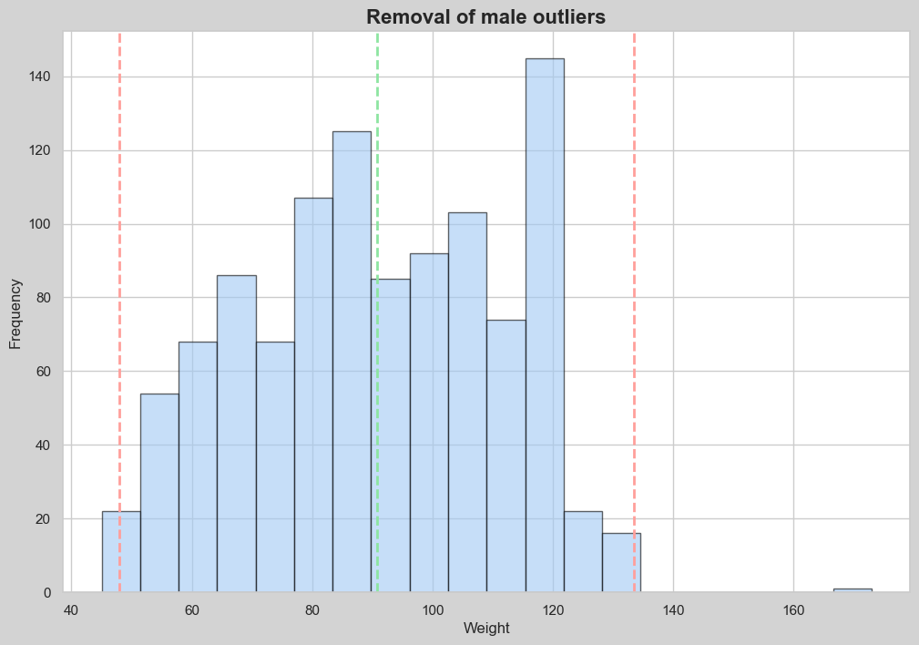
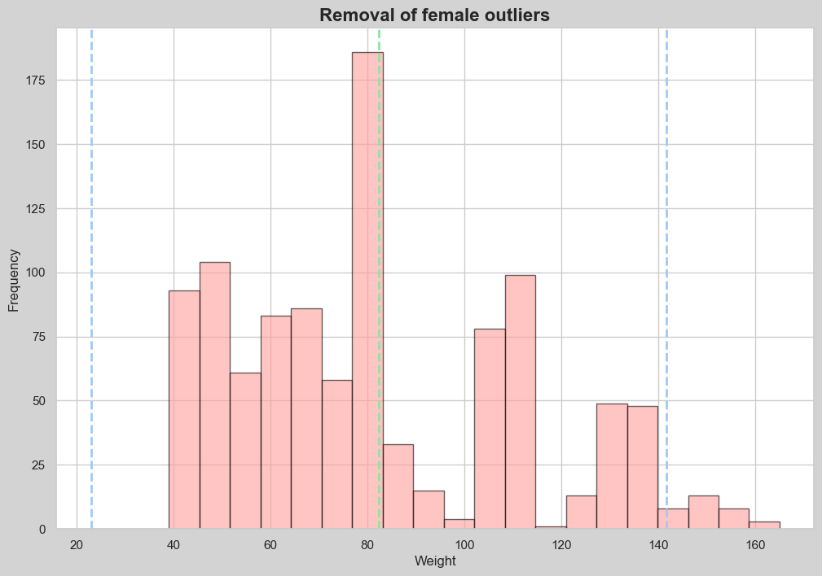
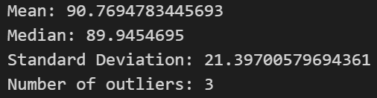
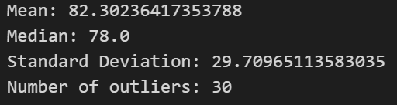
Part 2
데이터시각화
각 성별의 몸무게 이상치

Slide 26
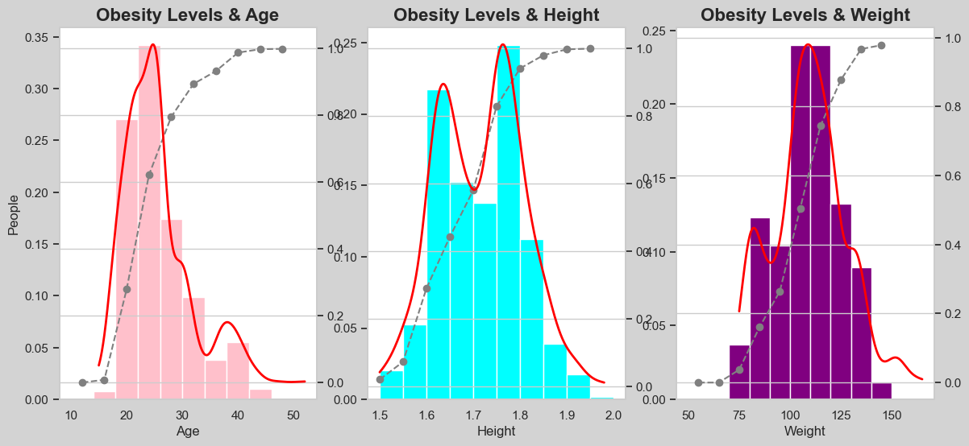
Part 2
데이터시각화
나이, 키, 몸무게 히스토그램
왜곡분포
다봉분포
정규분포

Slide 27
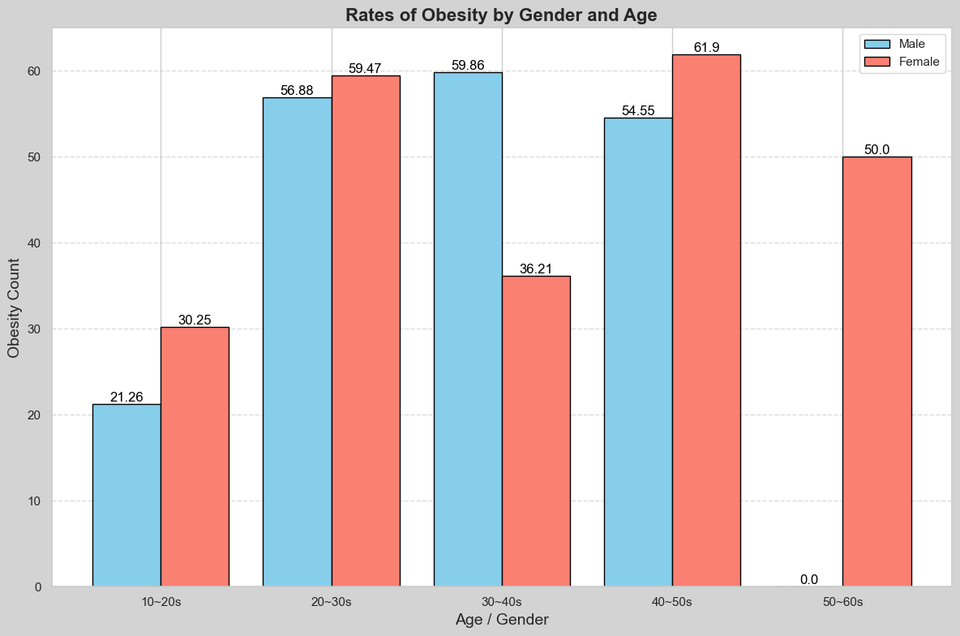
Part 2
데이터시각화
성별, 연령별 비만비율 막대그래프

Slide 28
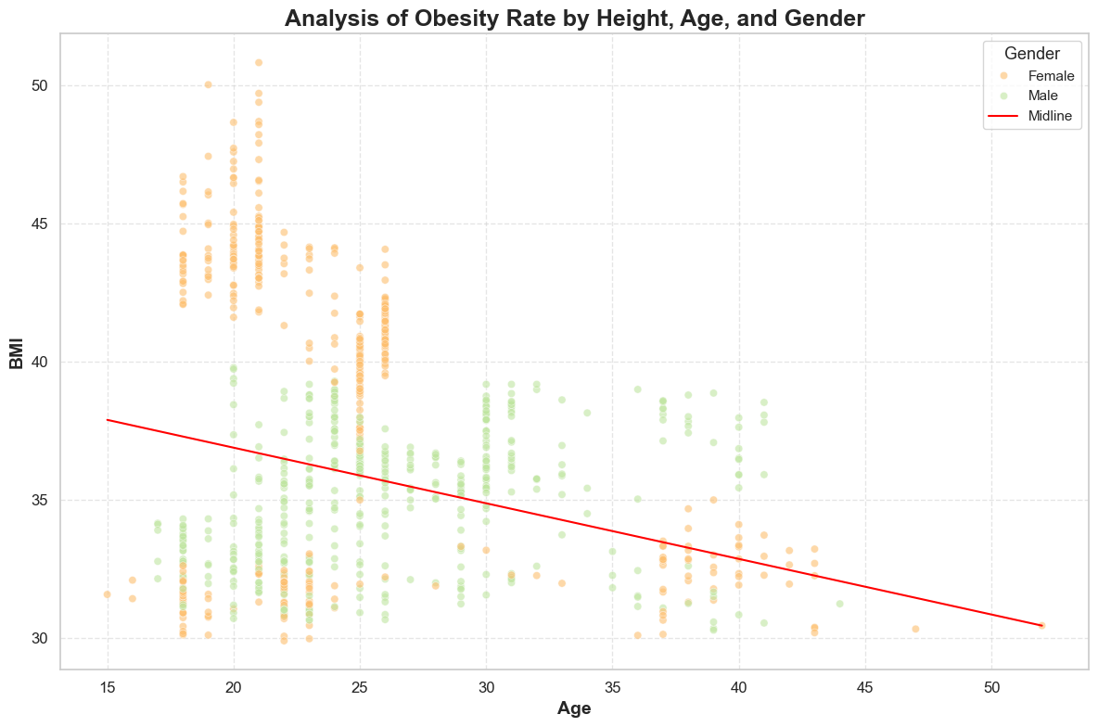
Part 2
데이터시각화
비만기준 성별, 연령별 BMI 산점도

Slide 29
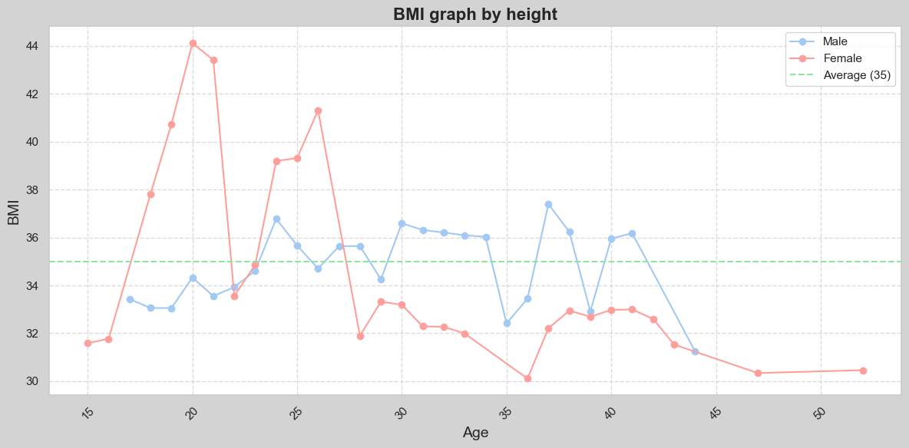
Part 2
데이터시각화
성별,연령별 몸무게 비교

Slide 30
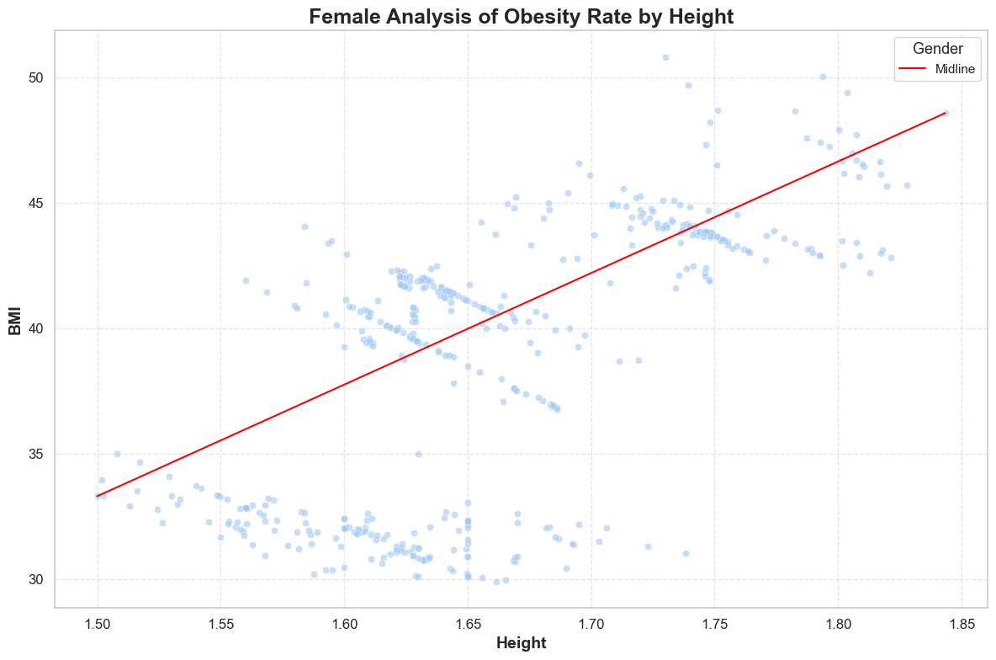
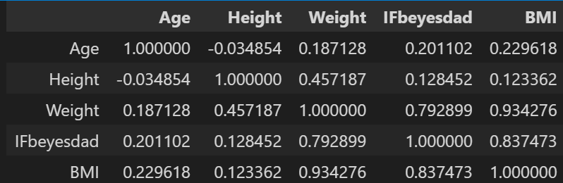
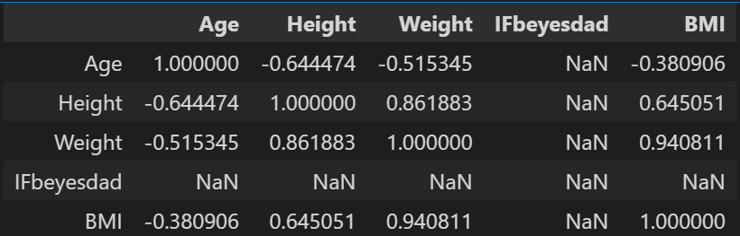
Part 2
데이터시각화
키를 토대로한 비만율 분석

Slide 31
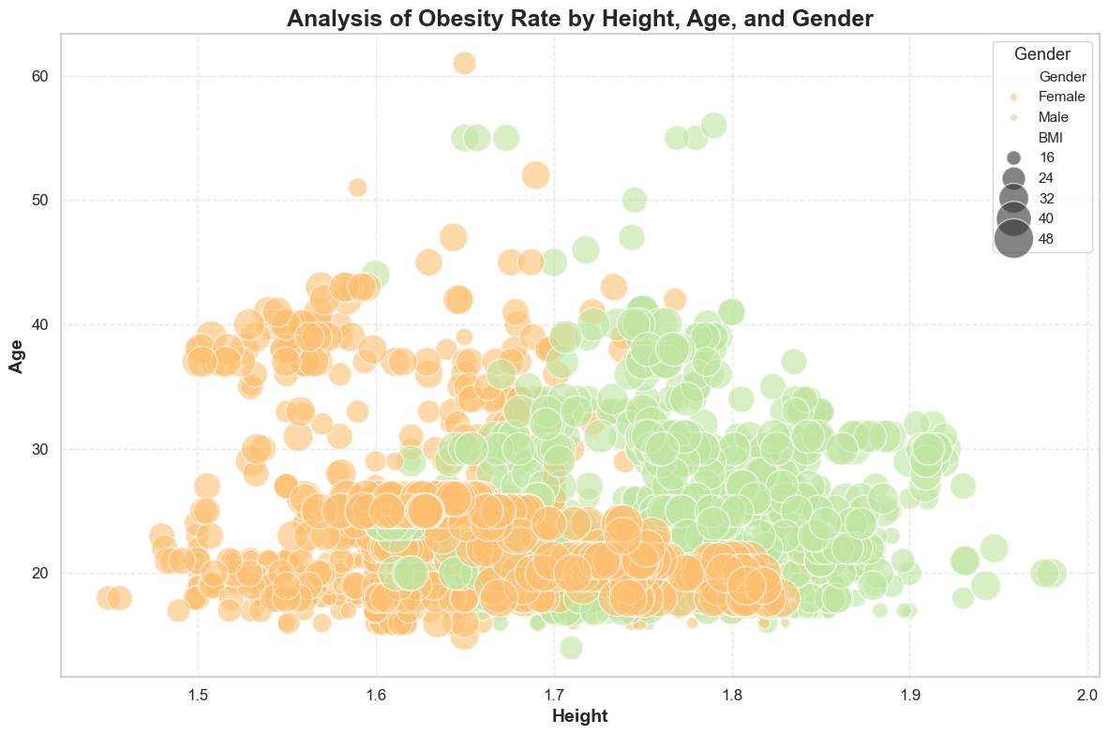
Part 2
데이터시각화
성별, 연령별 BMI 산점도

Slide 32
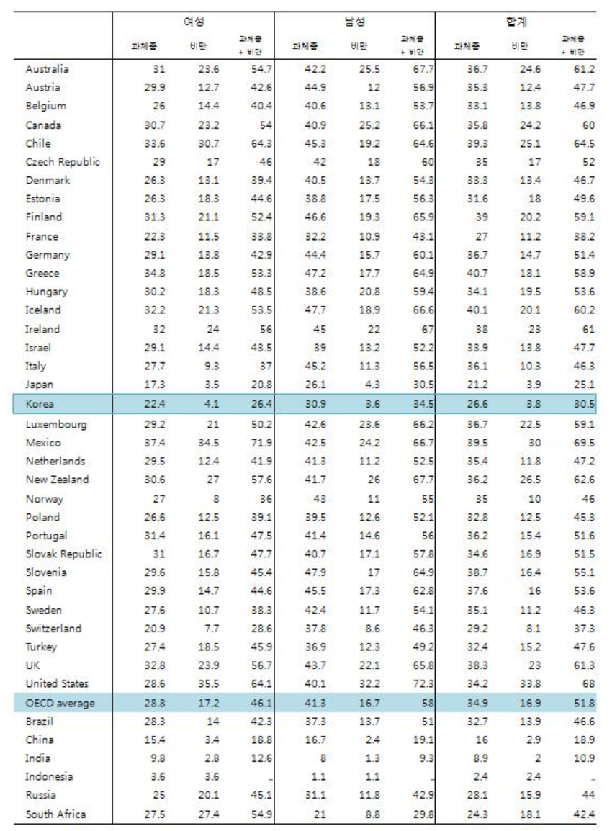
Part 3
자료조사
실제 성별 비만도 차이 조사
국가 | 성별 | 과체중률 | 비만율 | 과체중률+비만율
한국 | 여성 | 22.4 | 4.1 | 26.4
 | 남성 | 30.9 | 3.6 | 34.5
OECD | 여성 | 28.8 | 17.2 | 46.1
 | 남성 | 41.3 | 16.7 | 58

Slide 33
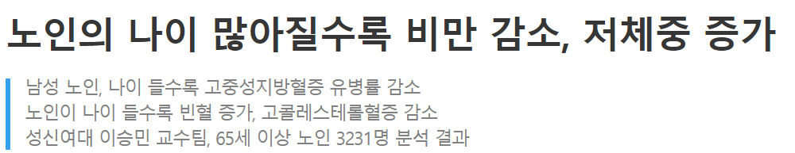
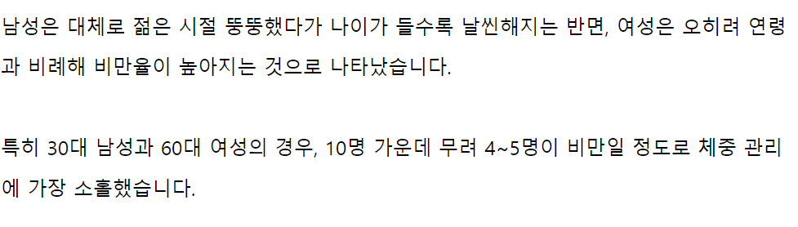
Part 3
자료조사
실제 성별 비만도 차이 조사

Slide 34
Part 4
결론
마지막 결론
데이터상 비만 비율이 지나치게 높았고 연령이 한쪽으로 치중되어 있어 유효한 검사로 보기는 힘들지만
나이가 들수록 비만율이 감소하는 것, 남성이 여성보다 비만인 사람은 적으나 BMI는 높은등 비슷한 결과도 보임.

Slide 35
식(食)과 비만의 관계
장재웅

Slide 36
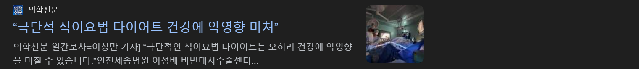
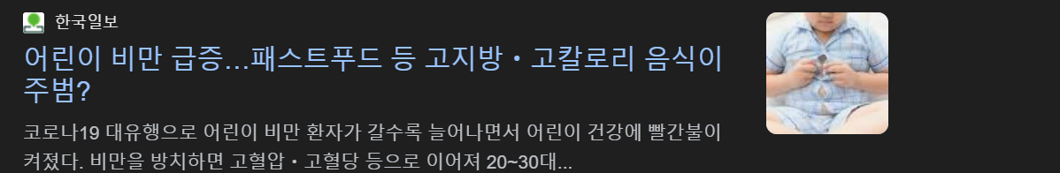
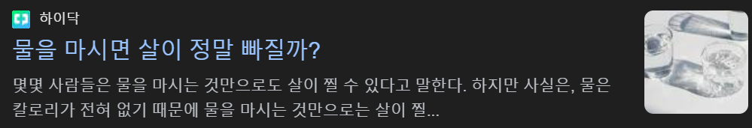
소주제 선정 이유
가장 근본적 원인

Slide 37
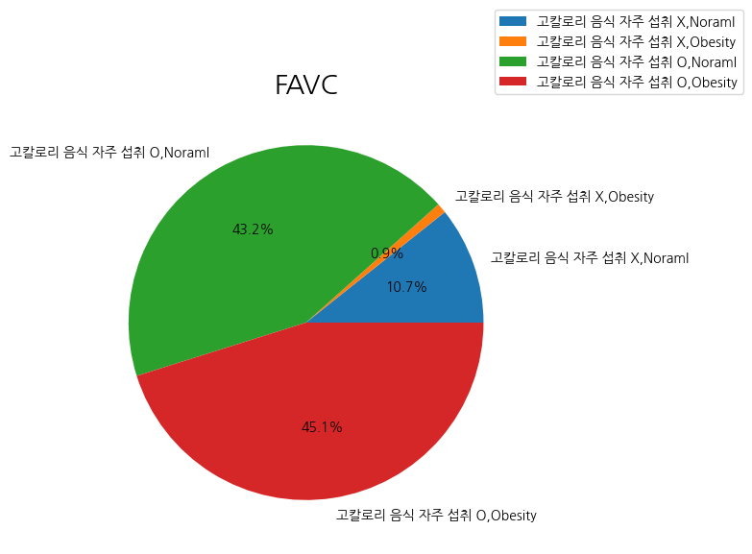
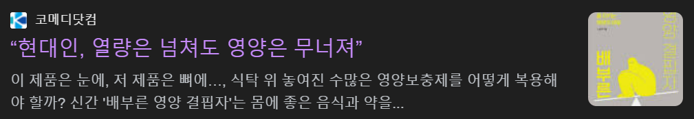
Part 1
FAVC
Consume high-calorie foods frequently
고칼로리 음식 섭취 빈도
- 대체적으로 고칼로리 음식 소비
- 비만 확률 낮추는 방법 : 고칼로리 음식 적게

Slide 38
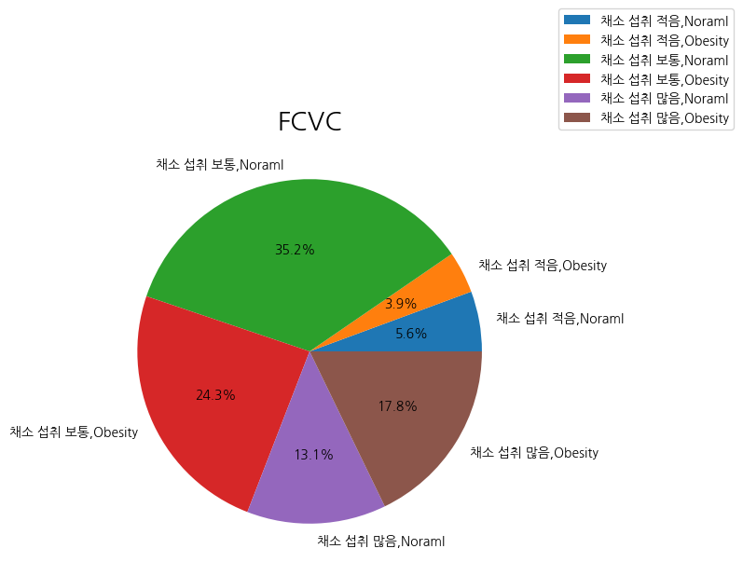
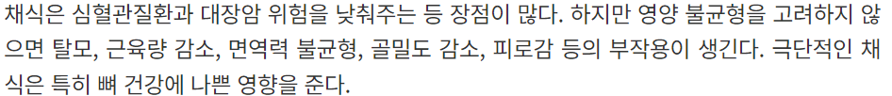
Part 2
FCVC
Number of meals where you usually eat vegetables
식사시 채소 섭취 빈도
채소 섭취 많음, Noraml : 채식주의자로 추정
채소 섭취 많음, Noraml : 식사량이 많은 사람
비만 확률 낮추는 방법 : 채소 적당히 섭취

Slide 39
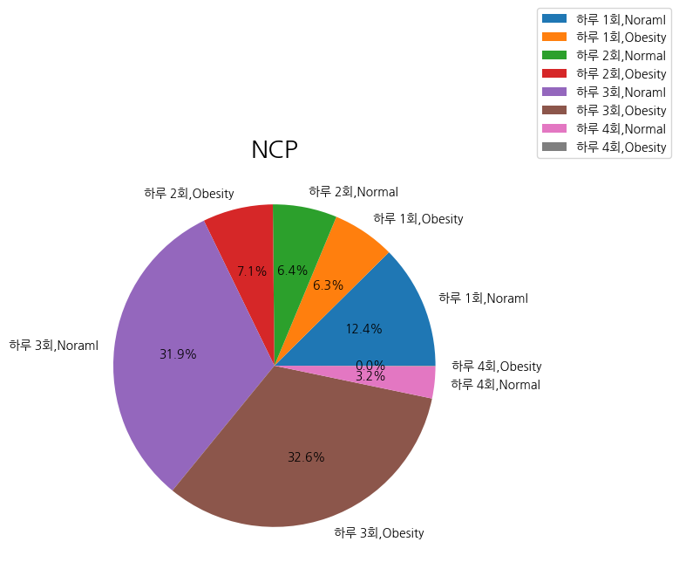
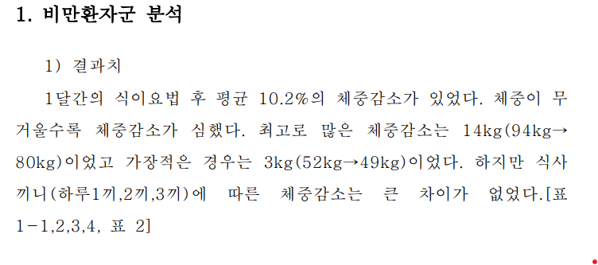
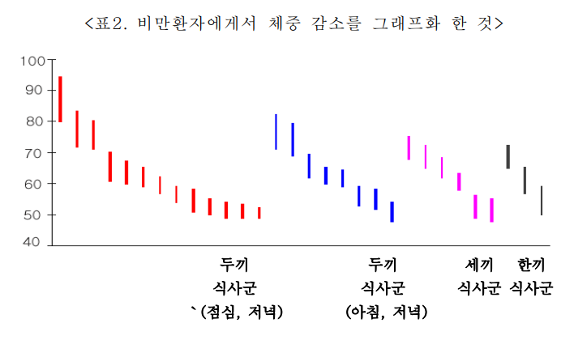
Part 3
NCP
Number of main meals a day
일일 식사 횟수

Slide 40
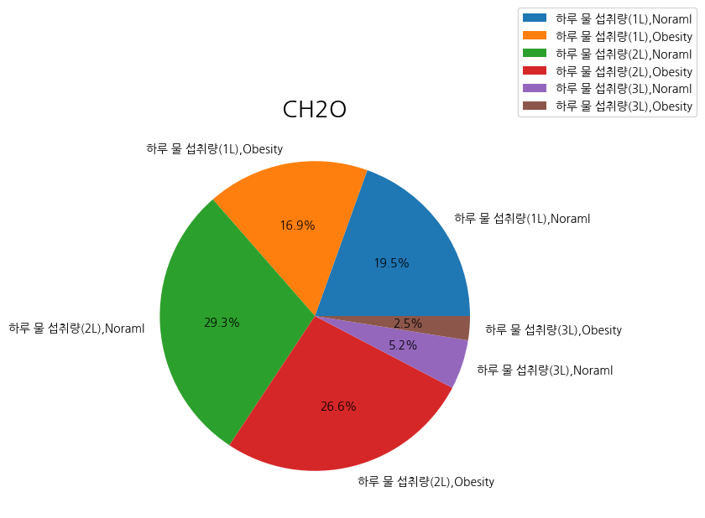
Part 4
CH2O
Liters of water you drink a day
일일 물 섭취량
논문 소개
물이 비만에 미치는 영향
(The efficacy of water on obesity, 박영원)

Slide 41
Part 4
물이 비만에 미치는 영향
(The efficacy of water on obesity, 박영원)
함의
미토콘드리아 대사 (TCA CYCLE)
제언
음식 섭취 후 2시간
(미토콘드리아가 물과 에너지를 생산하는 시간)
-> 이때 물을 먹게 되면 미토콘드리아 활성화 저해
결과
쥐 실험
실제 물을 적정량보다 과다 섭취한 실험군에서 체중 증가

Slide 42
결론
고칼로리 음식 적게
식사 횟수 관련성 적음
채소 및 물 적당히
ⓒSaebyeol Yu. Saebyeol’s PowerPoint

Slide 43
reference
https://m.health.chosun.com/svc/news_view.html?contid=2023042402257
물이 비만에 미치는 영향(The efficacy of water on obesity, 박영원)
ⓒSaebyeol Yu. Saebyeol’s PowerPoint

Slide 44
칼로리 섭취 모니터링,
교통수단, 신체 활동과
비만 여부의 분석
ⓒSaebyeol Yu. Saebyeol’s PowerPoint

Slide 45
이송은
칼로리 섭취 모니터링 여부와 비만 여부 분석
사용한 교통수단과 비만 여부 분석
신체 활동 빈도와 비만 여부 분석
결론
최종 결론
ⓒSaebyeol Yu. Saebyeol’s PowerPoint

Slide 46
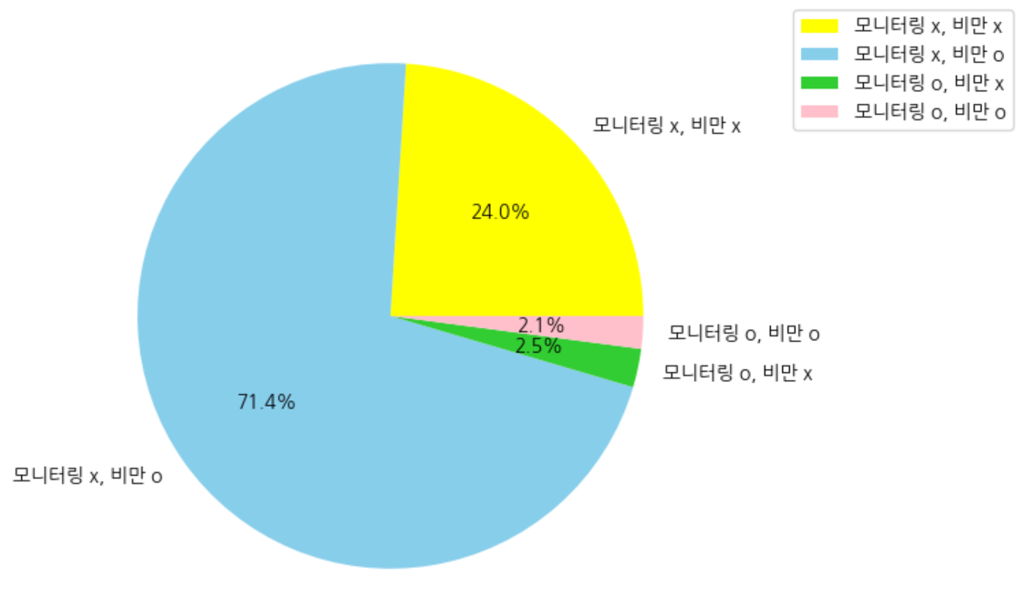
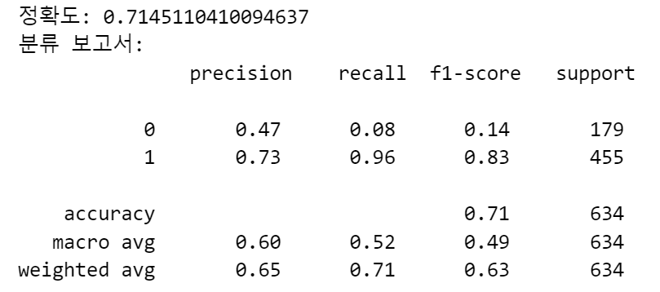
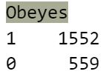
Part 1
칼로리 섭취 모니터링 여부와 비만 여부 분석
전체 데이터에서 모니터링을 하지 않는 사람이 비만일 비율이 가장 높고
모니터링 하는 사람이 비만일 비율이 가장 낮았다.
데이터 수 차이가 크므로
비만에 대해 모델이 더 잘 작동하는 반면,
비만이 아닌 경우를 예측하는 데 어렵다.
정확도는 높지만
비만이 아닌 경우에 대한 정확한 예측이 부족

Slide 47


Part 1
칼로리 섭취 모니터링 여부와 비만 여부 분석
데이터 처리 후 다시 분석을 해보았을 때
전 보다 모델의 정확도가 낮아졌고
비만이 아닌 경우를 예측하는 것이
아주 미세한 정도로 증가하였지만
여전히 낮은 수치로 예측이 어렵다.

Slide 48

Part 2
사용한 교통수단과 비만 여부 분석
대중교통을 타는 사람 중 비만인 비율이 가장 높았고
자전거를 타는 사람 중 비만인 사람의 비율이
가장 낮았다.

Slide 49

Part 2
사용한 교통수단과 비만 여부 분석

Slide 50

Part 3
신체 활동 빈도와 비만 여부 분석
신체 활동 빈도와 비만 여부에 대해서 나타나는 비율은 비슷하다.
0 : 신체 활동이 없음 3 : 높은 운동

Slide 51


Part 3
신체 활동 빈도와 비만 여부 분석
생성한 모델에서 사용되는 상수항과 신체활동 빈도
변수는 p-value가 0.000으로 유의미하다고 할 수 있다.
로지스틱 회귀분석을 한 결과
결정 계수가 너무 낮아서 이 모델에 대한
설명력이 낮다고 할 수 있다.

Slide 52

Part 3
신체 활동 빈도와 비만 여부 분석
데이터의 모양으로는 정확도는 높지만
모델이 비만이 아닌 경우를 전혀 예측하지 못 하고
비만인 경우는 1.0으로 정확히 예측하고 있다.

Slide 53
Part 4
결론
- 모니터링을 하지 않는 사람이 비만일 가능성이 가장 높고
모니터링 하는 사람이 비만일 가능성이 가장 낮다
- 대중교통을 타는 사람이 비만일 가능성이 가장 높고
자전거를 타는 사람 중 비만일 가능성이 가장 낮다.
- 신체 활동 빈도와 비만 여부에 대해서 관계가 없다.

Slide 54
Part 5
최종 결론
관계 있음
관계 없음
가족력
흡연
음주
나이
칼로리 섭취 모니터링
사용한 교통수단
고칼로리 음식
채소
물
신체 활동 빈도
식사 횟수

Slide 55

감사합니다

